Slide 1
Tech Pirates

Slide 2

Our team
Radoslav Stoychev- Scrum Master
Ivan Ivanov- QA Engineer
Kaloyan Filipov- Front-End Developer
Pavel Yordanov- Front-End Developer
Polina Petrova- Back-End Developer
Veleka Kostova- Back-End Developer

Slide 3



Programs and languages we used

Slide 4
Resume
Проекта имаше своите трудни моменти, но ние се справихме и работехме като екип, за да можем да ги превъзмогнем и да стигнем до края на проекта ползотворно.

Slide 5

Advantages and disadvantages

Slide 6
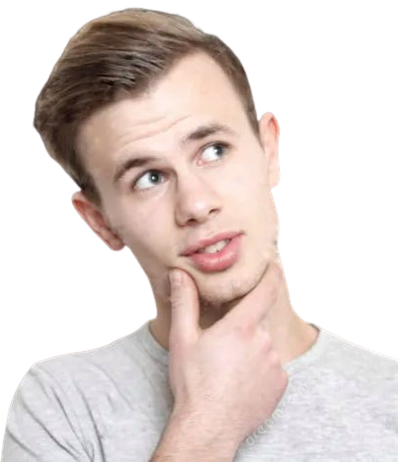
How we did it?

Slide 7
Благодарим Ви за отделеното внимание!

